Slide 1
rituel de géométrie

Slide 2
Vous trouverez ici le travail réalisé par vos soins sur le rituel de géométrie.
Nous avons mis les diapos qui avaient été réalisées au cours de la visio ainsi qu’un modèle vierge pour chaque niveau si vous souhaitez le poursuivre ou le faire évoluer pour votre classe.

Slide 3
les figures géométriques

Slide 4
figure 0
Certains peintres adorent les formes géométriques!
Auguste Herbin est un peintre du 20ème siècle. Observe le nombre de figures géométriques que tu vois
triangles | carrés | rectangles | cercles

Slide 5
figure 0
Certains peintres adorent les formes géométriques!
Auguste Herbin est un peintre du 20ème siècle. Observe le nombre de figures géométriques que tu vois
triangles | rectangles | cercles
3 | 11 | 4
CORRECTION

Slide 6
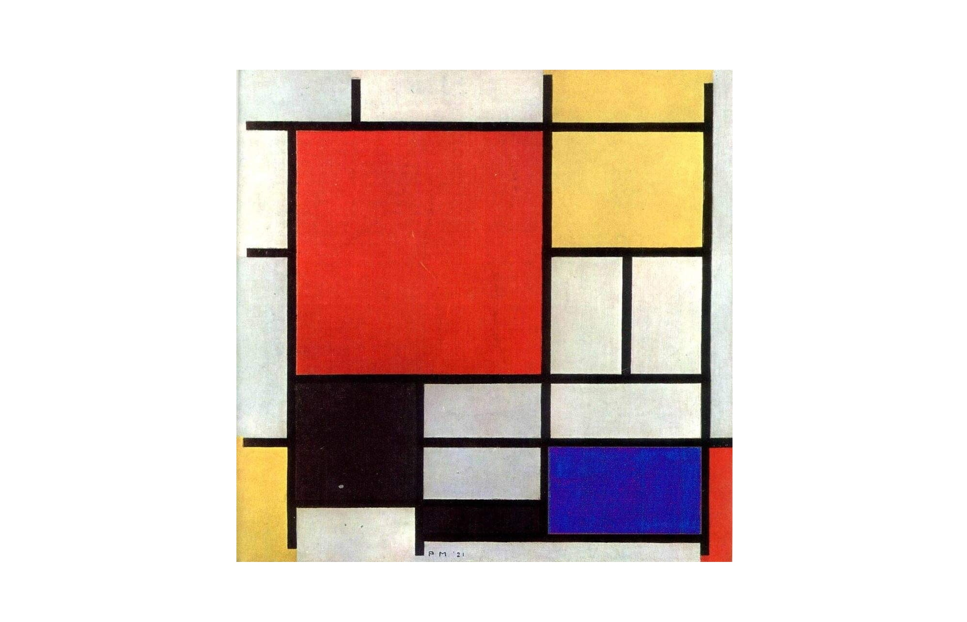
figure 1
TEXTE
Pour insérer une image, clique droit copier/ coller
Piet Mondrian
Carrés | Rectangles

Slide 7
figure 1
Pour corriger votre page, copier / coller les images et le texte sur cette diapositive
Carrés | Rectangles
2 | 18
CORRECTION

Slide 8
figure 2
Jardin à la française
Sur cette image, combien de triangles vois-tu ?

Slide 9
figure 2
Il y a 12 triangles sur cette image.
CORRECTION

Slide 10
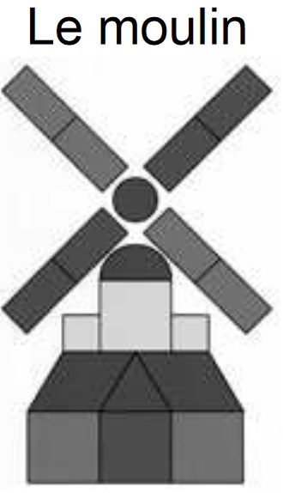
figure 3
Observe cette figure et compte le nombre de carrés, rectangles, triangles et cercles. Attention aux intrus !
Carré | Rectangle | Triangle | Cercle

Slide 11
figure 3
Observe cette figure et compte le nombre de carrés, rectangles, triangles et cercles. Attention aux intrus !
Carré | Rectangle | Triangle | Cercle
6 | 8 | 1 | 1
CORRECTION

Slide 12
figure 3
Dans cette oeuvre d’Auguste Herbin, comment vois-tu de formes différentes? Complète le tableau.
Pour insérer une image, clique droit copier/ coller
Cercles | Triangles | Carrés | Rectangles

Slide 13
figure 3
Dans cette oeuvre d’Auguste Herbin, comment vois-tu de formes différentes? Complète le tableau.
Pour corriger votre page, copier / coller les images et le texte sur cette diapositive
Cercles | Triangles | Carrés | Rectangles
8 | 3 | 2 | 3
CORRECTION

Slide 14
figure 4
Pour insérer une image, clique droit copier/ coller
Combien comptes-tu de triangles dans cette figure ?

Slide 15
figure 4
Un grand triangle,
3 triangles “moyens’’ (constitués de 4 petits triangles) et
9 petits triangles.
CORRECTION

Slide 16
figure 5
TEXTE
J’ai 3 côtés.
J’ai 3 sommets.
J’ai 1 angle droit.
Qui suis-je?

Slide 17
figure 5
Je suis un triangle rectangle.
CORRECTION

Slide 18
figure 6
Décrire une figure géométrique
 | Figure 1 | Figure 2 | Figure 3
Nombre de côtés
Nombre de sommets
Nombre d’angles droits
Nom de la figure

Slide 19
figure 6
CORRECTION
Décrire une figure géométrique
 | Figure 1 | Figure 2 | Figure 3
Nombre de côtés | 4 | 3 | 4
Nombre de sommets | 4 | 3 | 4
Nombre d’angles droits | 4 | 1 | 4
Nom de la figure | Carré | Triangle rectangle | Rectangle

Slide 20
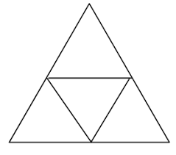
figure 7
Problème de recherche
Observe bien cette figure. Combien trouves-tu de triangles dans cette figure?

Slide 21
figure 7
Problème de recherche
Observe bien cette figure. Combien trouves-tu de triangles dans cette figure?
5

Slide 22
figure 8
Combien y a t-il de carrés dans cette figure?

Slide 23
figure 8
Il y a 10 carrés dans cette figure.
CORRECTION

Slide 24
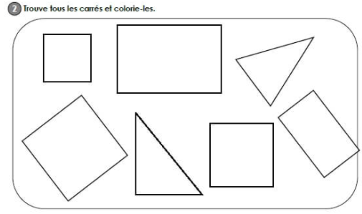
figure 9
TEXTE
AIDE
Quelques outils pour faire de la géométrie :
à disposition de petites équerres en papier (taille forme)

Slide 25
figure 9
AIDE
Quelques outils pour faire de la géométrie :
CORRECTION
1/ Revoir leçon/vocabulaire
Qu’est-ce qu’un carré?
2/ Les outils
3/ Distribuer de petites équerres en papier pour vérifier les angles droits et valider.
CORRECTION

Slide 26
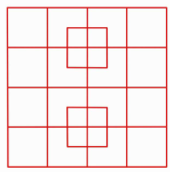
figure 10
Combien y a t-il de carrés dans cette figure?

Slide 27
figure 10
Combien y a t-il de carrés dans cette figure?
32 carrés
CORRECTION

Slide 28
figure 11
Ecris le nombre de chaque forme demandée dans le tableau
Pour insérer une image, clique droit copier/ coller
cercles | triangles | carrés | rectangles

Slide 29
figure 11
cercles | triangles | carrés | rectangles
5 | 9 | 27 | 10
CORRECTION

Slide 30
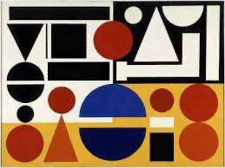
figure 12
Identifier les formes que tu connais et compte-les
Pour insérer une image, clique droit copier/ coller
……………... | ……………... | ……………... | ……………...

Slide 31
figure 12
Pour corriger votre page, copier / coller les images et le texte sur cette diapositive
triangles | rectangles | carrés | cercles
3 | 4 | 2 | 8
CORRECTION

Slide 32
figure 13
TEXTE
carrés | rectangles | triangles | cercles

Slide 33
figure 13
carrés | rectangles | triangles | cercles
0 | 2 | 3 | 6

Slide 34
figure 14
Certains peintres adorent les formes géométriques!
Auguste Herbin est un peintre du 20ème siècle. Observe le nombre de figures géométriques que tu vois
Pour insérer une image, clique droit copier/ coller
carré | triangle | rectangle | cercle

Slide 35
figure 14
Pour corriger votre page, copier / coller les images et le texte sur cette diapositive
CORRECTION
triangles | rectangles | cercles
3 | 7 | 3

Slide 36
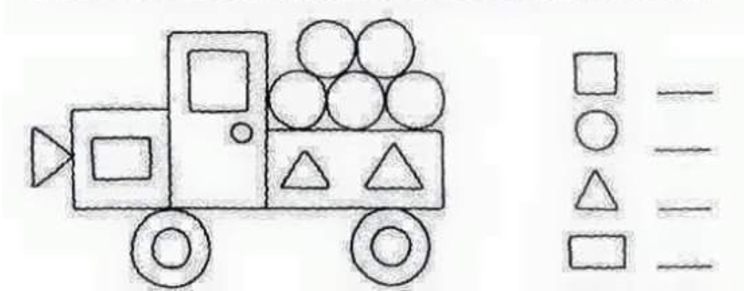
figure 15
Tu peux trouver des formes géométriques tout autour de toi. Observe le nombre de formes que tu vois sur ce véhicule.

Slide 37
figure 15
2
10
3
3
CORRECTION

Slide 38
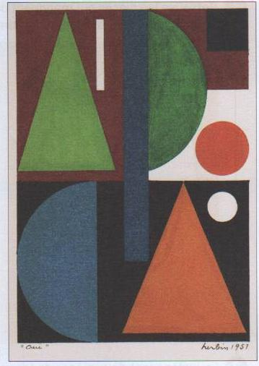
figure 16
TEXTE
Complète le tableau
carré | rectangle | triangle | cercle

Slide 39
figure 16
carré | rectangle | triangle | cercle
0 | 6 | 2 | 2
CORRECTION

Slide 40
figure 17
En expérimentant le procédé de Vassily Kandinsky, complète son oeuvre picturale en traçant des figures géométriques.
Pour insérer une image, clique droit copier/ coller

Slide 41
figure 17
Pour corriger votre page, copier / coller les images et le texte sur cette diapositive
CORRECTION

Slide 42
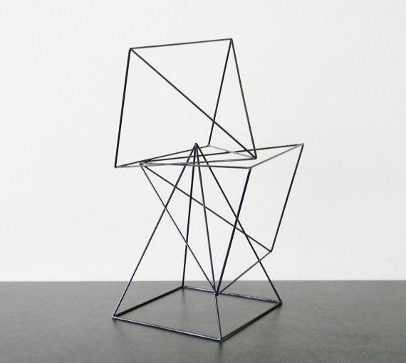
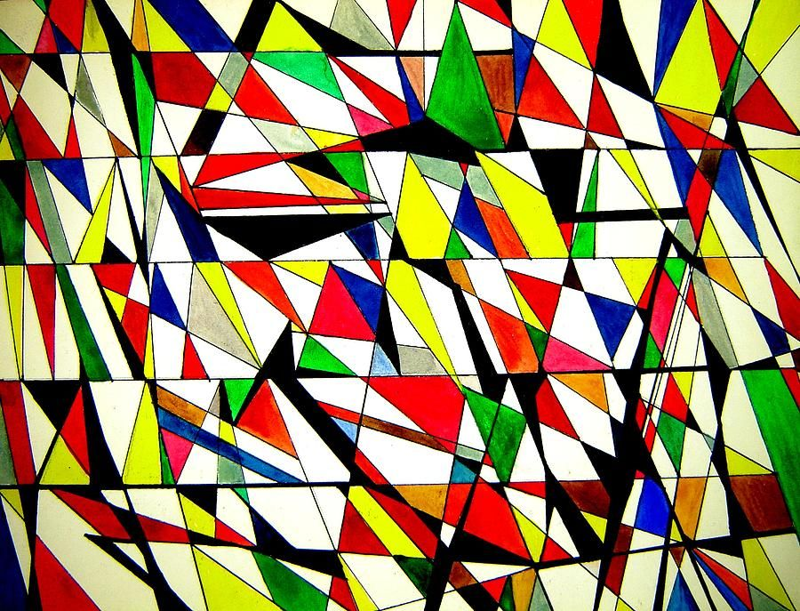
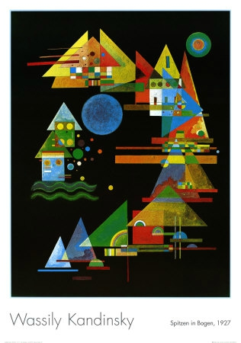
figure 18
Quel est le point commun entre toutes ces oeuvres d’art?
Pour insérer une image, clique droit copier/ coller

Slide 43
figure 18
CORRECTION
Pour corriger votre page, copier / coller les images et le texte sur cette diapositive
Le triangle est la forme géométrique commune à ces oeuvres d’art.

Slide 44
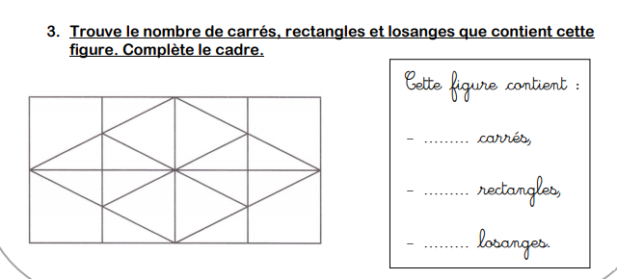
figure 19
TEXTE
Pour insérer une image, clique droit copier/ coller
Pour insérer un tableau, cliquer sur insertion/ tableau puis choisissez le nombre de colonnes et de lignes.

Slide 45
figure 19
Pour corriger votre page, copier / coller les images et le texte sur cette diapositive
11
17
5
CORRECTION

Slide 46
figure 20
TEXTE
Pour insérer une image, clique droit copier/ coller
Pour insérer un tableau, cliquer sur insertion/ tableau puis choisissez le nombre de colonnes et de lignes.

Slide 47
figure 20
Pour corriger votre page, copier / coller les images et le texte sur cette diapositive
CORRECTION

